Slide 1
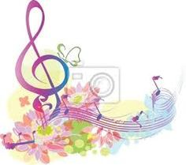
Clases de Música
NM2
Claudia Coñuecar

Slide 2
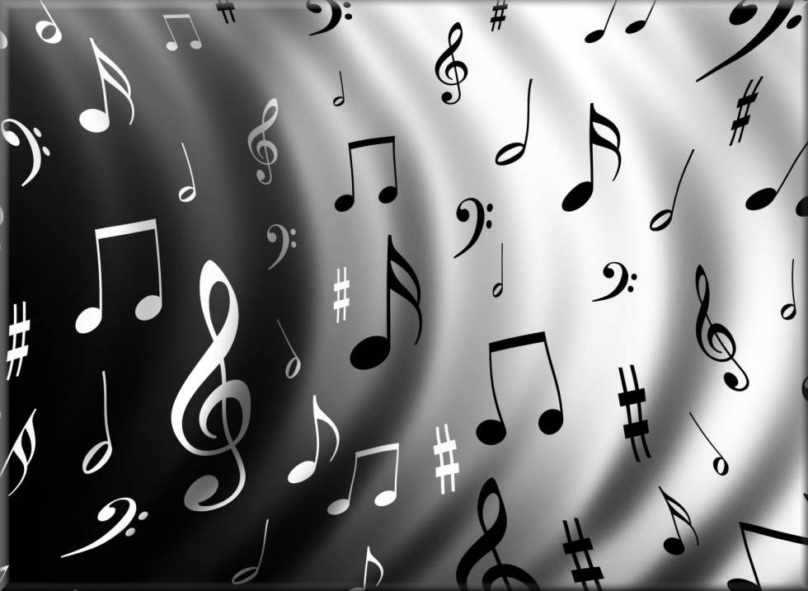
Música en los espacios
públicos

Slide 3
Música en los espacios Públicos
La música pop ha estado ligada desde sus orígenes al espacio urbano, tanto en su producción y consumo como en el uso que este repertorio ha hecho de la ciudad para articular discursos.
Como producto de la industria cultural, la música se sirve de los medios de comunicación para llegar a una audiencia masiva.

Slide 4
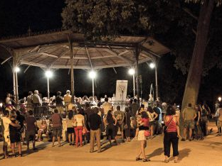

Slide 5
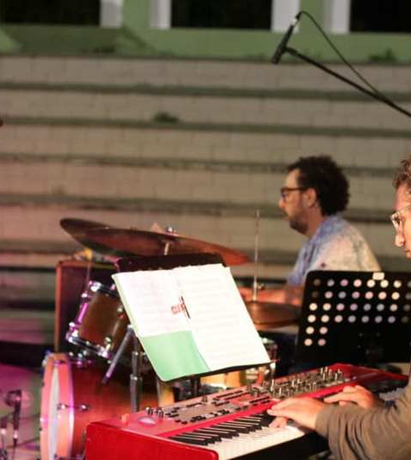
Cada ciudad tiene un paisaje sonoro, que influye en la experiencia de sus habitantes. Entre una gran variedad de sonidos, la producción de la música en vivo es particularmente atractiva para muchas personas y contribuye a la “producción social” de la ciudad.

Slide 6
Observa el video:
https://youtu.be/4kJt2CRzCYE

Slide 7
Sara Cohen menciona: “la música también produce la ciudad, influyendo en las relaciones sociales y en las actividades que se desarrollan en ella” (Cohen, 1997:93)
La representación del espacio urbano a través de la música popular nos permite adentrarnos en el imaginario de una ciudad y analizar el ethos de la misma.

Slide 8
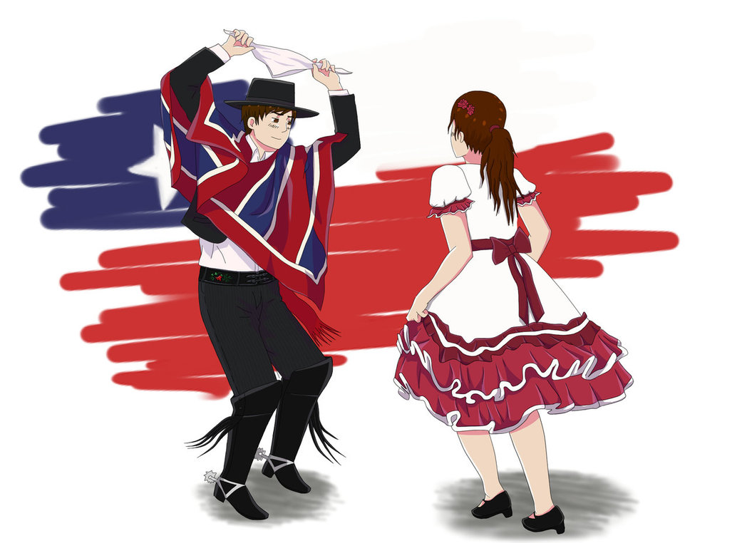
Cueca en espacios públicos
https://youtu.be/eevSP08jL-o

Slide 9
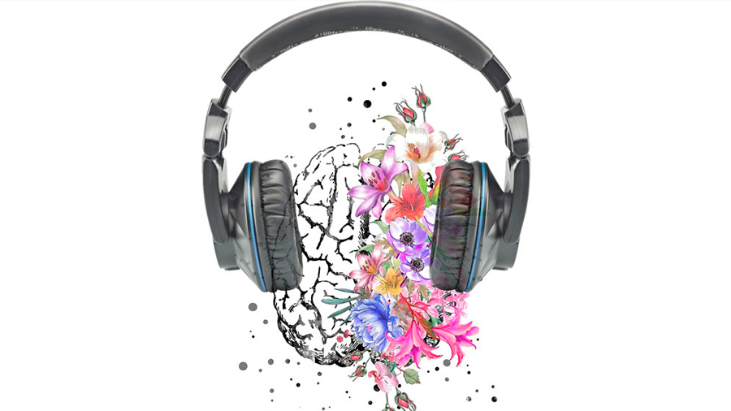
Los espacios públicos no son estáticos, sino que las personas tienen la posibilidad de modificarlos a través de las interacciones sociales, incluyendo la producción musical.

Slide 10
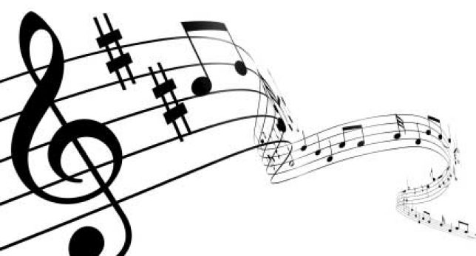
Observan video: Chile
https://youtu.be/Xb2Ft72R_rw

Slide 11
Ethos significa costumbre, hábito; manera de ser, de pensar o sentir; conducta, carácter, temperamento.
Ethos Urbano

Slide 12
El ethos urbano es un fenómeno multimedia que resulta de la interacción entre las distintas representaciones musicales, fotográficas, cinematográficas, etc. de un espacio.
No se trata de una representación particular, sino de la suma de todas ellas, que ofrecen las diferentes percepciones de un mismo espacio de forma sincrónica, es decir, en un momento histórico determinado.

Slide 13
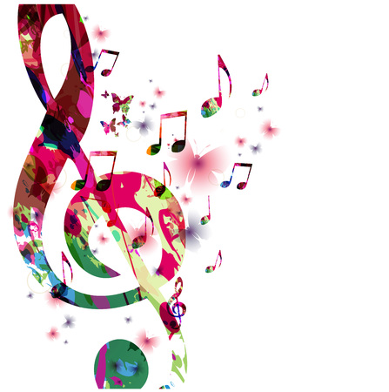
Observan video:
https://youtu.be/VeUiKij5xIg

Slide 14
Actividad Trabajo
Espacio Público | Características de las personas que concurren al espacio público | Sensaciones que experimentas en ese espacio público | ¿Qué tipo de música se escucha en esos espacios públicos
Plazas | Niños, familias, ancianos | Descanso, tranquilidad, paz, jugar | No se escucha
Ferias Libres | Pokemones, mamás | Cansancio, calor, gente apretujada | Gritos de venta, reggaetón
Construcciones | Trabajadores | Ruido de construcción, música | Ranchera, cumbia, radio en general
Shopping | Adolescentes, familias | Música de fondo, promoción o venta | Música ambiental
Supermercados | Papás, mamás | Música, más silencio, se escuchan las cajas | Música ambiental
Iglesia | Familias | Música, predicación | Alabanzas
Metro | Niños, guaguas, padres | Música, calor, ventas, voz del metro | Rap

